Slide 1
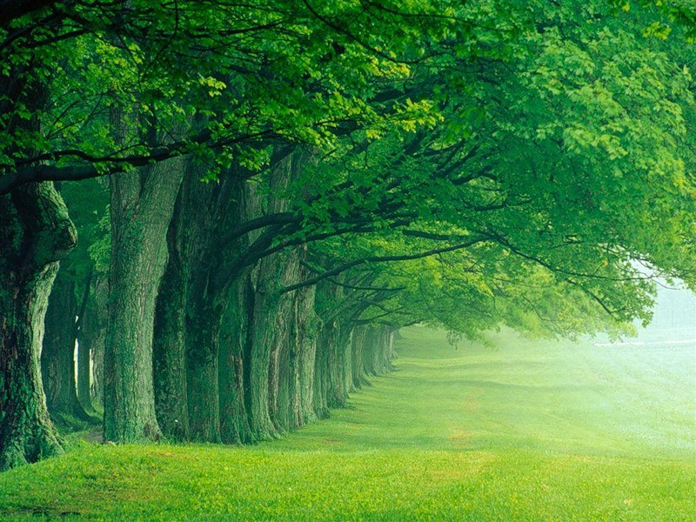

Структура сучасної екології та її місце в системі наук
Підготувала:
Уршеджук Юліана

Slide 2
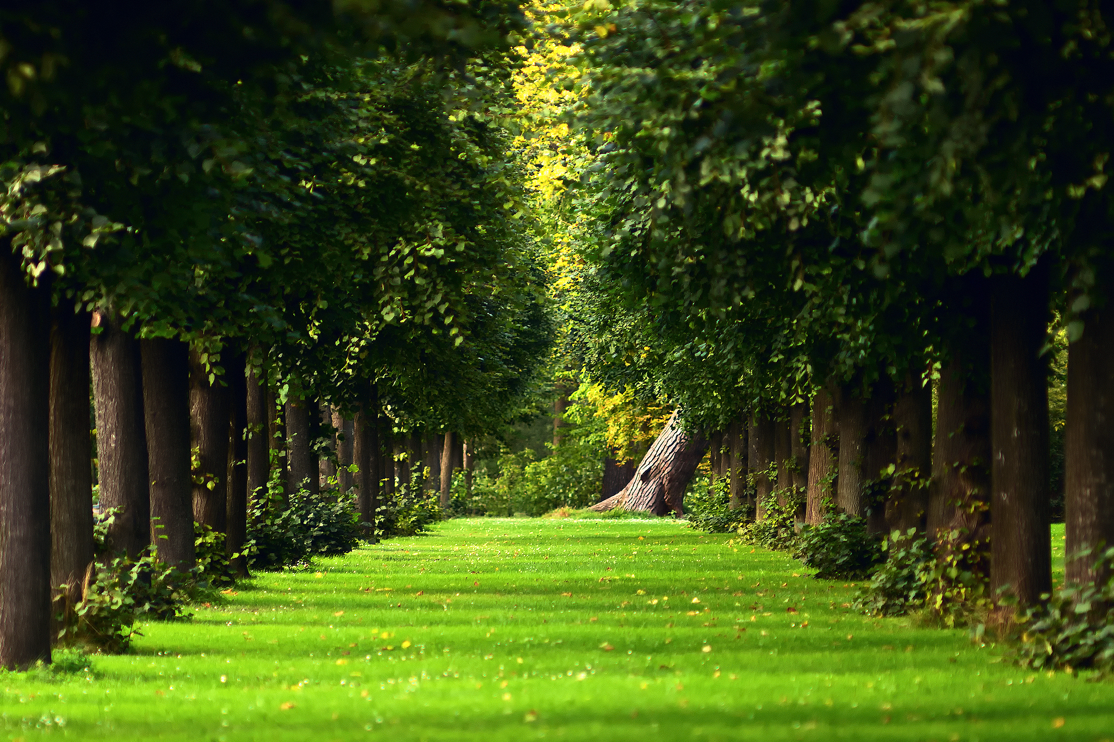

Еколо́гія (будинок, дім; наука) — наукова дисципліна, один з розділів біології, який досліджує взаємовідносини між біотичними та соціальними цілісностями та їхнім довкіллям.

Slide 3
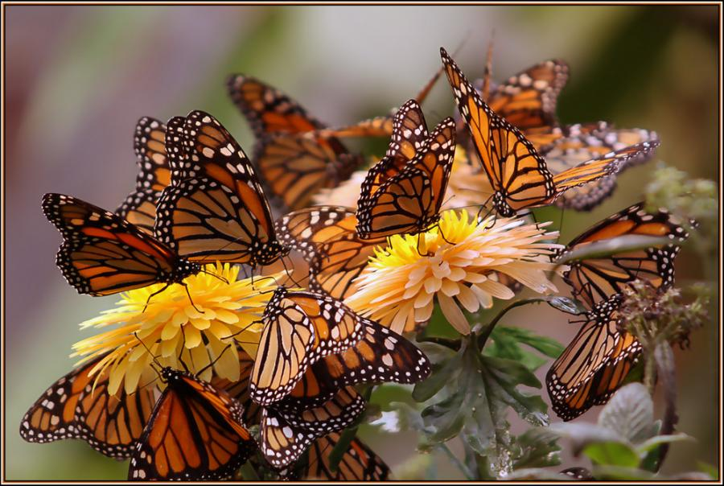
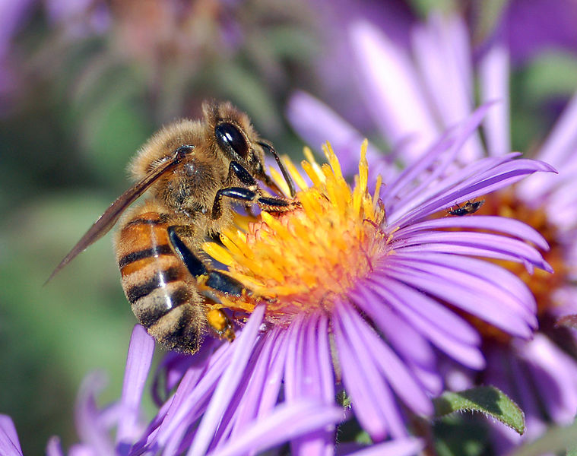
Екологія вивчає взаємовідносини організмів із довкіллям, досліджує структурно-функціональну організацію надорганізмових систем (популяцій, угруповань, екосистем, біосфери), виявляє механізми підтримання їх стійкості у просторі й часі.

Slide 4
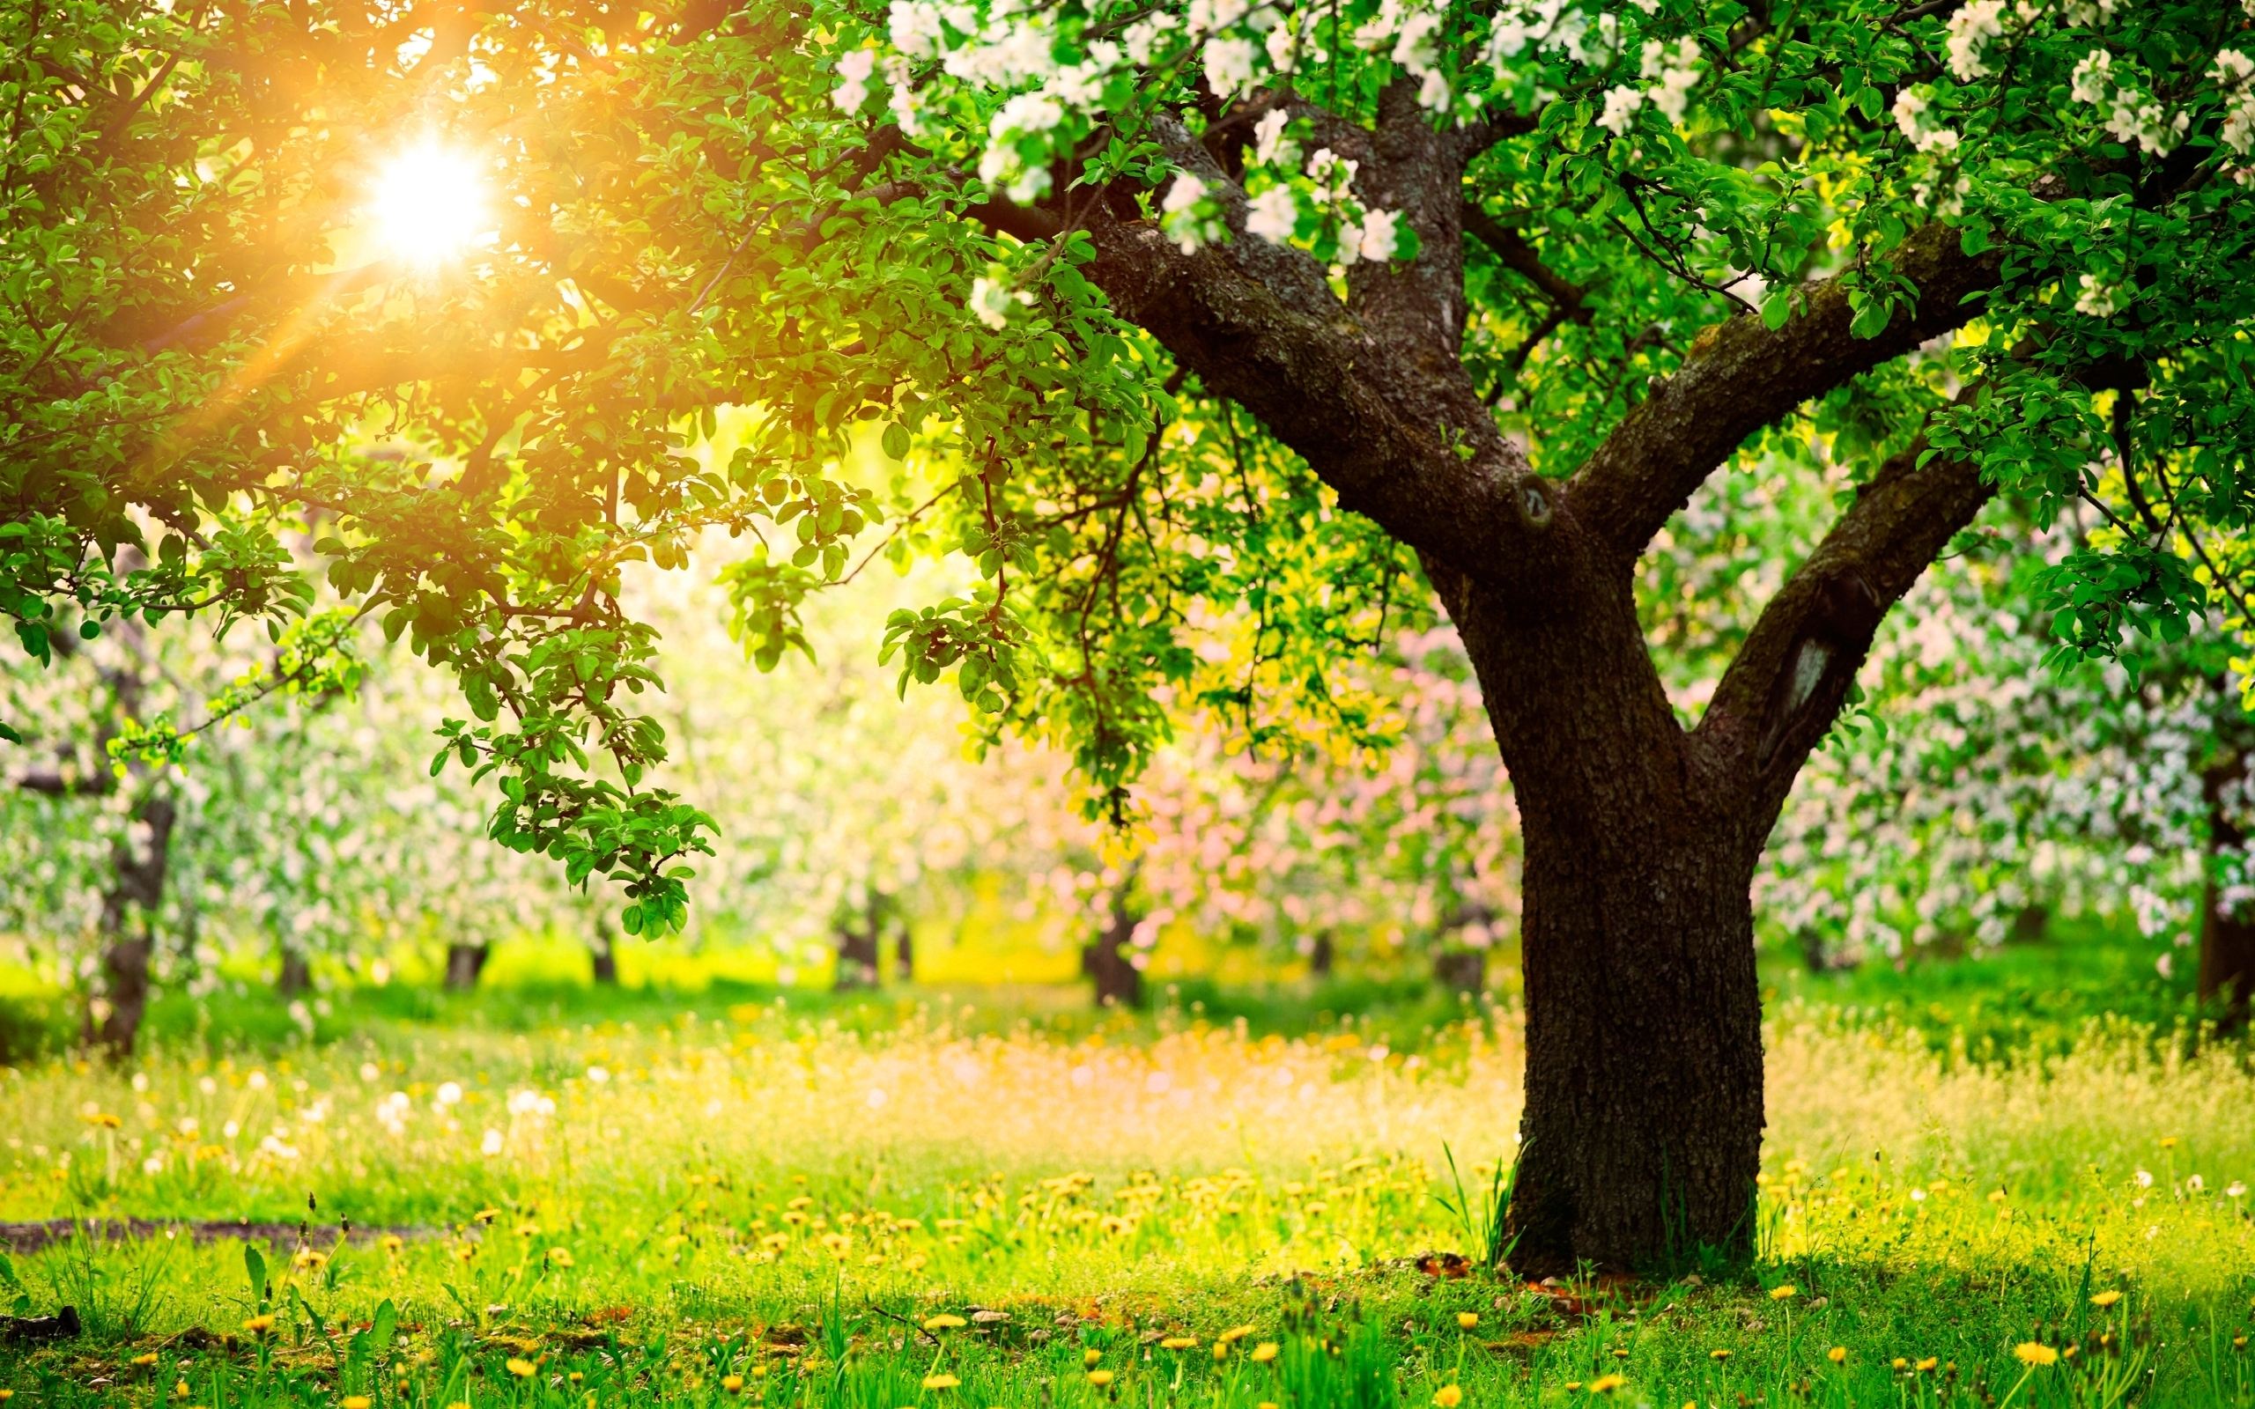
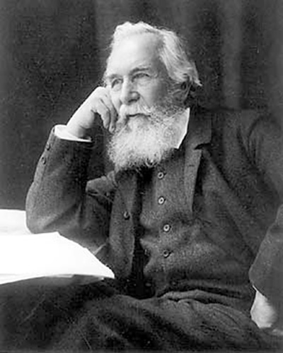
Термін «екологія» ввів відомий німецький зоолог Е. Геккель, який у своїх працях «Загальна морфологія організмів» (1866) і «Природна історія міротворенія» (1868) вперше спробував дати визначення сутності нової науки.

Slide 5
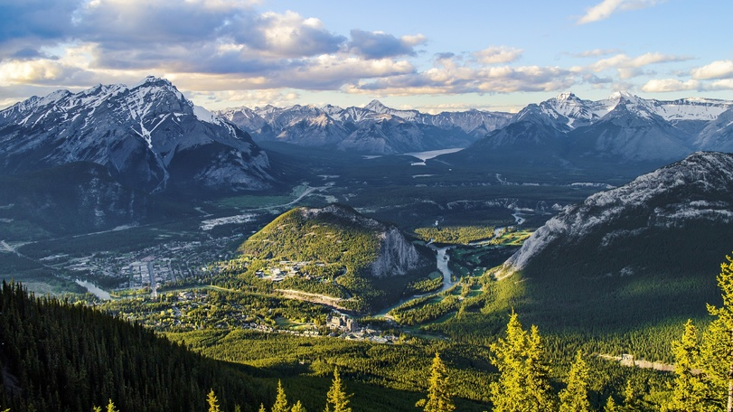
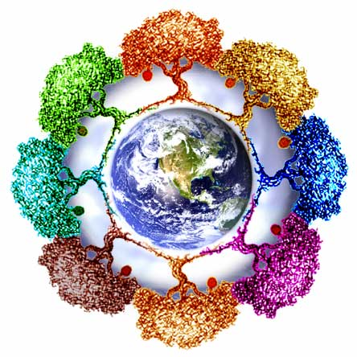

Сучасна екологія — складна багатогранна дисципліна, основою якої є біогеографічні знання, але яка поєднує сьогодні всі природничі, точні,гуманітарні і соціальні науки, з метою пошуків шляхів оптимального розвитку людства на максимально далеку перспективу, вироблення нових методів збереження біосфери планети. Сьогодні її поділяють на: біоетику, біоекологію, геоекологію, техноекологію, соціоекологію і космічну екологію.

Slide 6
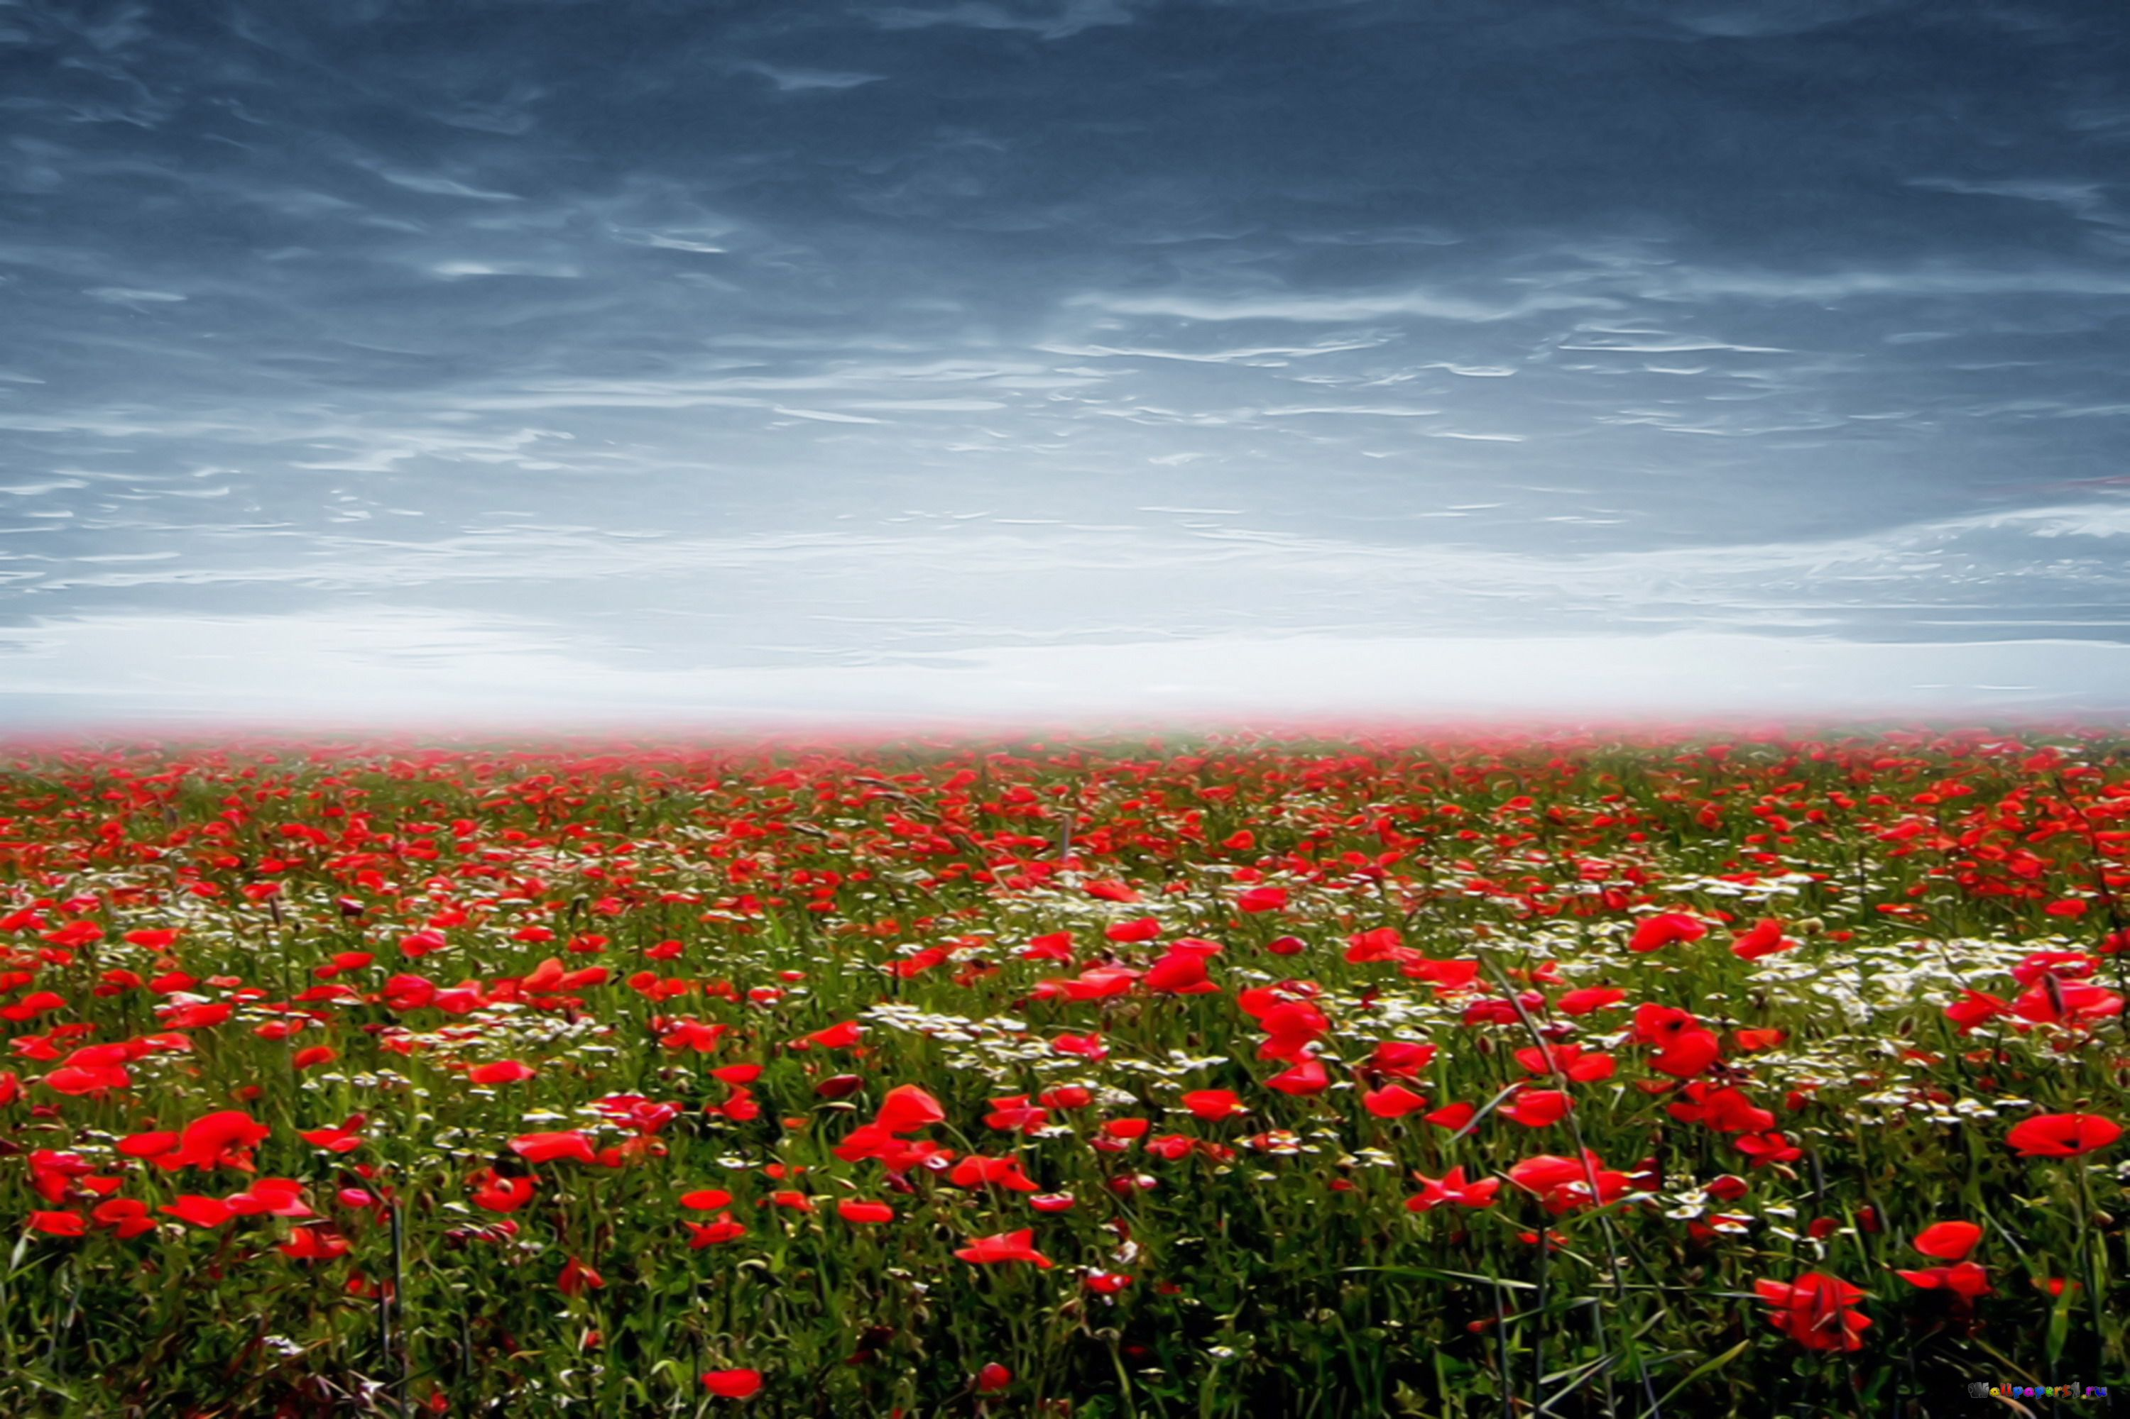
Розділи сучасної екології
Аутекологія (екологія організмів) вивчає взаємозв'язки представників виду з оточуючим їх середовищем.
Демекологія (екологія популяцій) описує коливання чисельності різних видів і встановлює їх причини.
Синекологія (екологія угруповань) аналізує стосунки між особинами, що належать до різних видів даного угруповання організмів, а також між ними і оточуючим середовищем.
Біосферологія (глобальна екологія) вивчає біосферу як єдине планетарне ціле, з'ясовує закономірності еволюції біосфери.

Slide 7
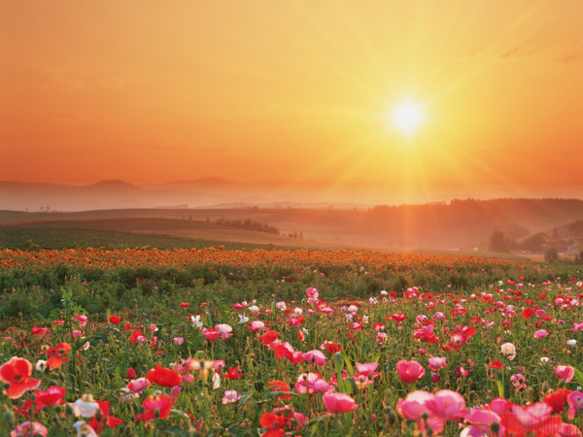
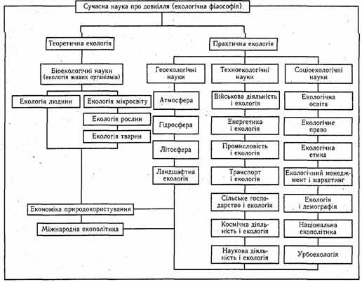
Структура екології

Slide 8
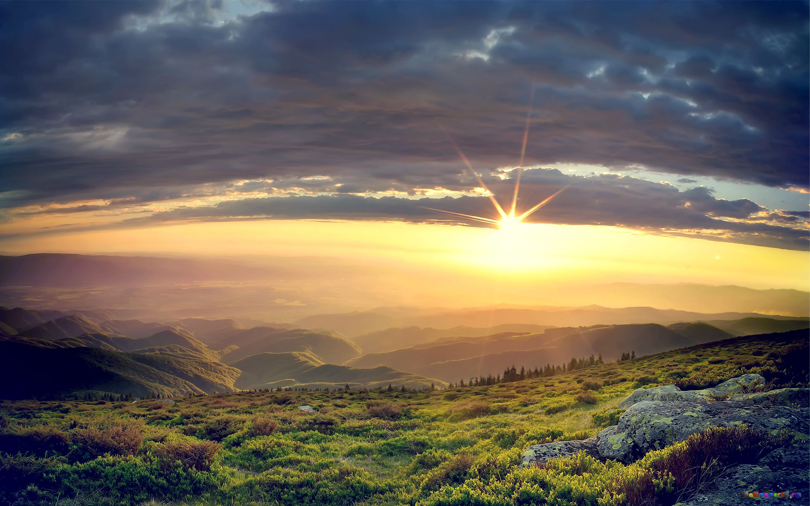
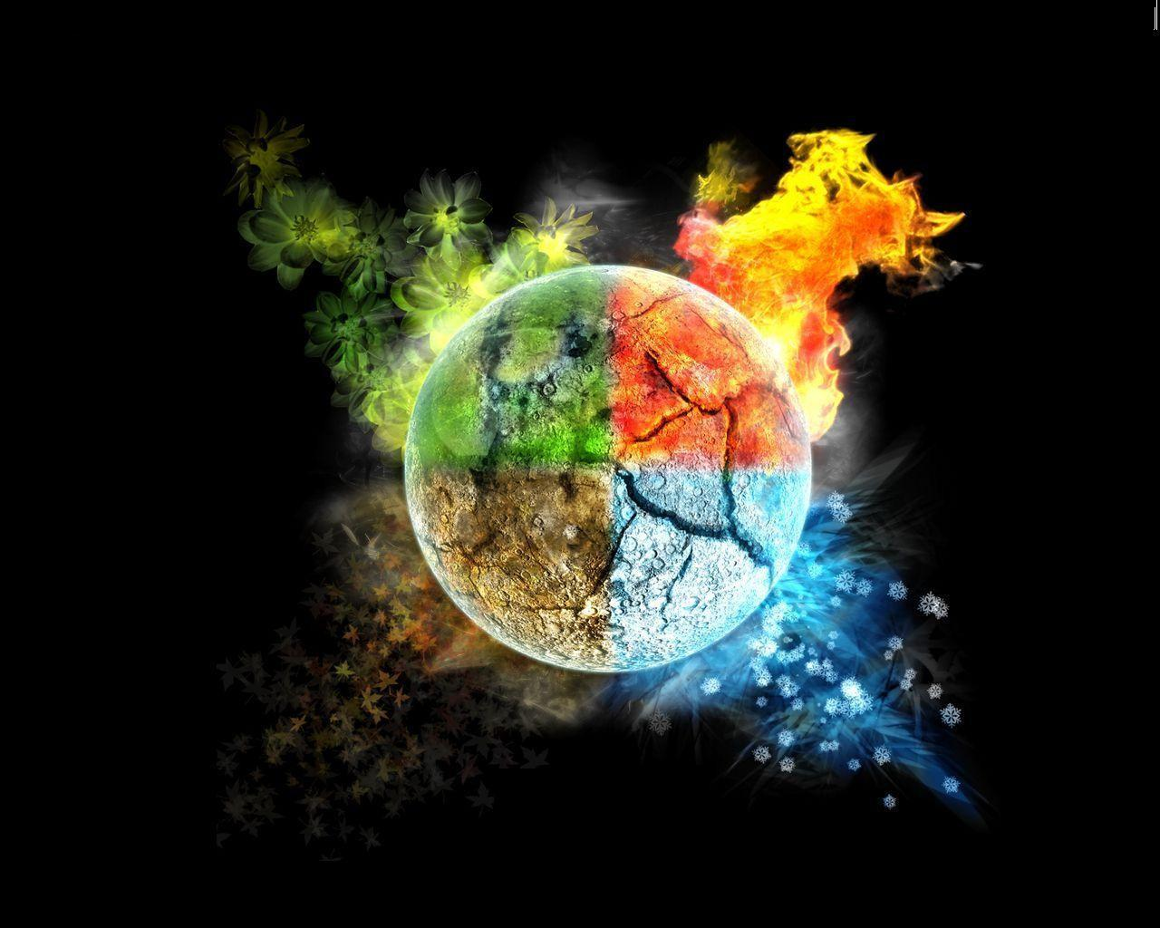
В структурі сучасної екології виділяють такі основні напрямки:
Загальна екологія
Спеціальна екологія
Прикладна екологія

Slide 9

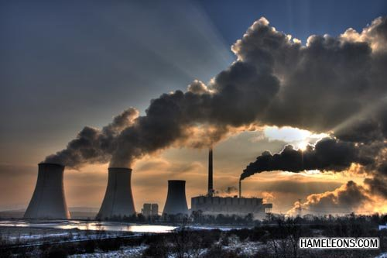
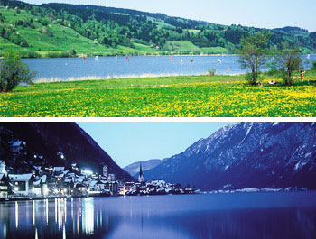
Загальна екологія
Загальна екологія вивчає фундаментальні проблеми структурно-функціональної організації екосистем, а також досліджує взаємодію біосистем різних рівнів інтеграції між собою та довкіллям.

Slide 10
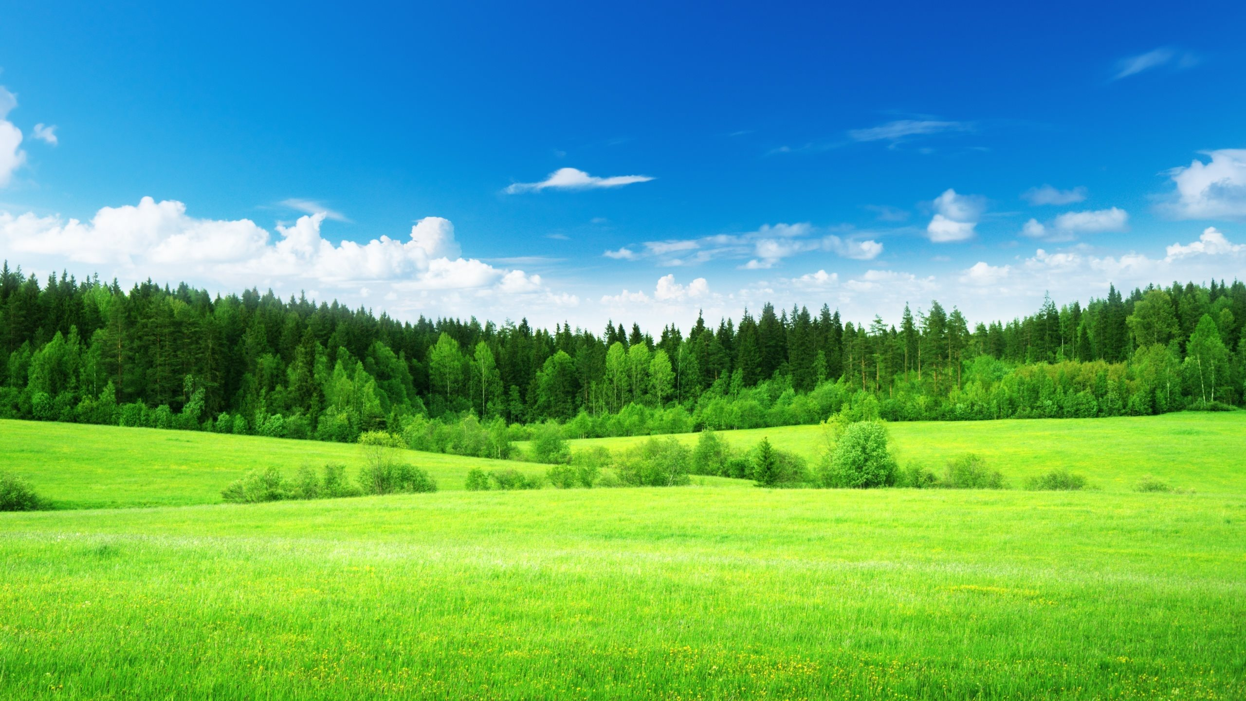
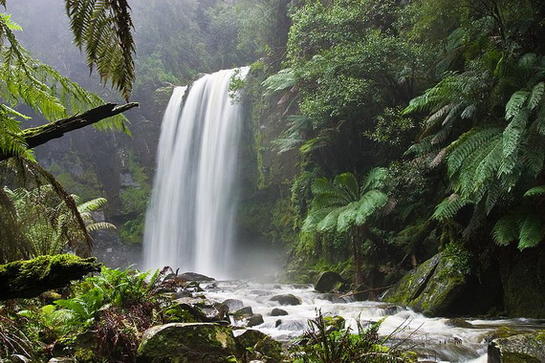
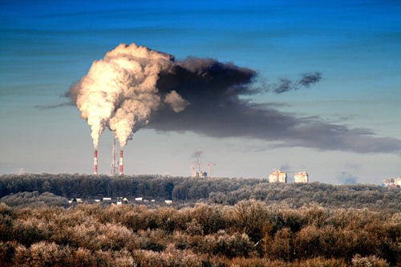
Спеціальна екологія
Спеціальна екологія досліджує закономірності функціонування конкретних екосистем або особливості пристосування популяцій різних видів організмів чи їх угруповань до умов навколишнього середовища.

Slide 11
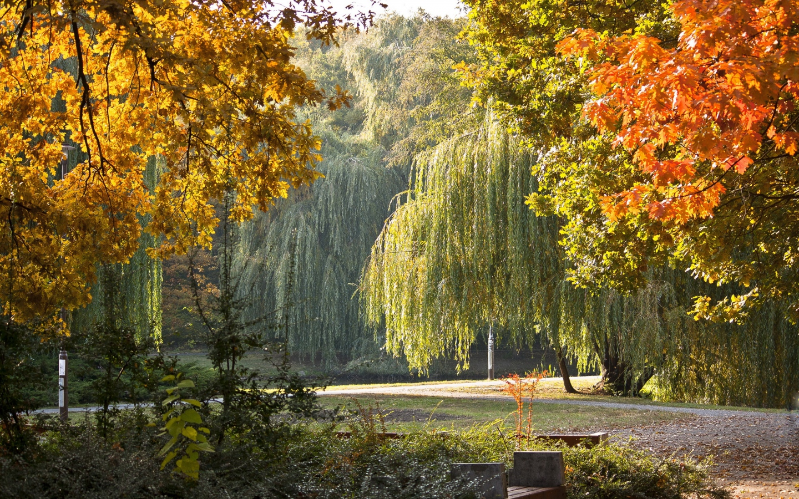
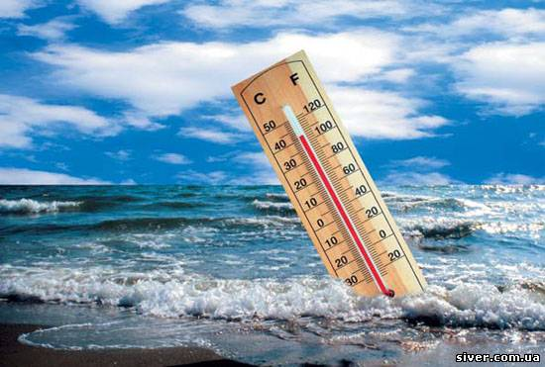
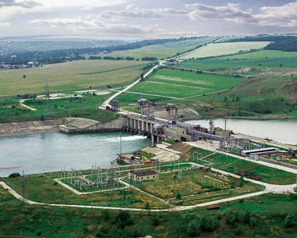
Прикладна екологія
Прикладна екологія з'ясовує різні аспекти дії чинників довкілля на біосистеми і спрямована на розв'язання головним чином практичних питань

Slide 12
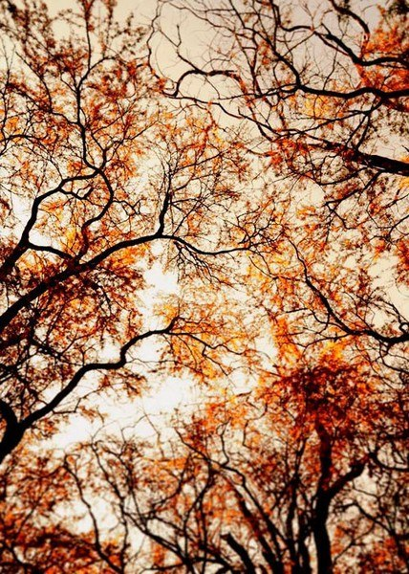
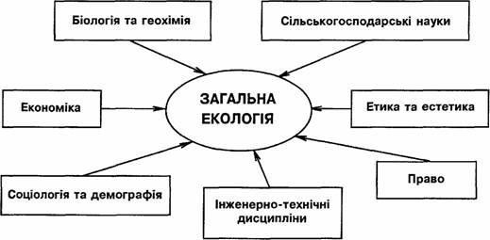
Прикладну екологію за відношенням до предмета вивчення поділяють на:

Slide 13
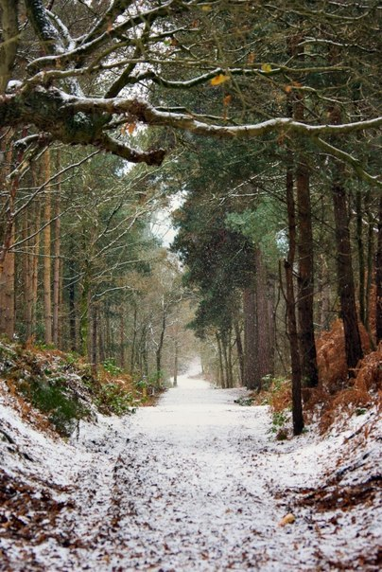
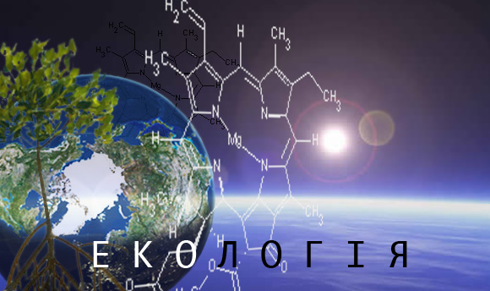
Розділи екології
Сучасна екологія, по суті, розчленована на чотири взаємопов’язаних, але до певної міри самостійних, розділи, що логічно виходять один з одного, і поділяють екологію за розмірами об’єктів вивчення:
1. Аутекологія
2. Демекологія
3. Синекологія
4. Біосферологія

Slide 14

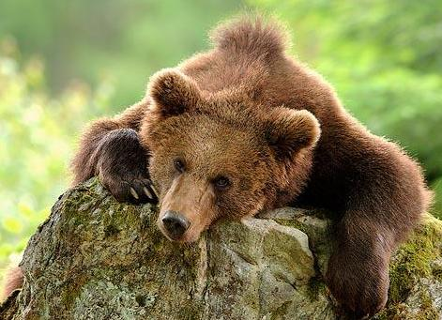
Аутекологія (екологія організмів) вивчає взаємозв’язки представників виду з оточуючим їх середовищем. Цей розділ екології займається, головним чином, визначенням меж стійкості виду і його ставленням до різних екологічних факторів. Аутекологія вивчає також вплив середовища на морфологію, фізіологію та поведінку організмів.

Slide 15
Демекологія (екологія популяцій) описує коливання чисельності різних видів і встановлює їх причини. Цей розділ ще називають динамікою популяцій, або популяційною екологією.
Синекологія (екологія угруповань) аналізує стосунки між особинами, що належать до різних видів даного угруповання організмів, а також між ними і оточуючим середовищем.
Біосферологія (глобальна екологія) вивчає біосферу як єдине планетарне ціле, з’ясовує закономірності еволюції біосфери.

Slide 16
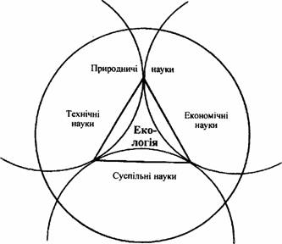
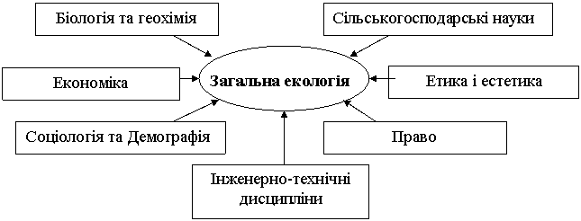
Місце екології в системі наук
М.Ф.Реймерс (1990) вважає, що екологія тісно пов’язана з 70 великими науковими дисциплінами

Slide 17
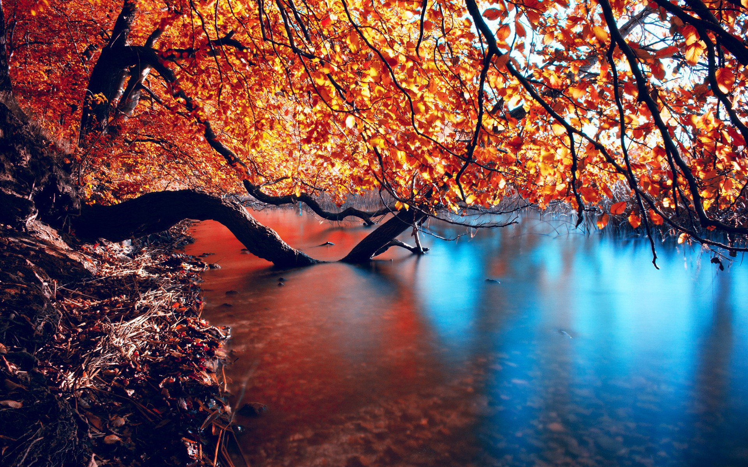


Висновок
Для сучасної людини знання основ екології не менш важливе, ніж основ фізики, хімії, математики. Екологізація виробництва - один з провідних напрямів науково-технічного прогресу, покликаної не тільки забезпечити узгоджене функціонування природних і технічних систем, а й значно підвищити ефективність останніх. Таким чином, екологія все більше набуває особливостей прикладної науки.

